Slide 1


የፌደራል የፍትሕ እና የሕግ ኢንስቲትዩት
የ2016 በጀት ዓመት ዕቅድ አፈፃፀም እና
የ2017 በጀት ዓመት መነሻ ዕቅድ
አዲስ አበባ መስከረም 2017 ዓ.ም

Slide 2

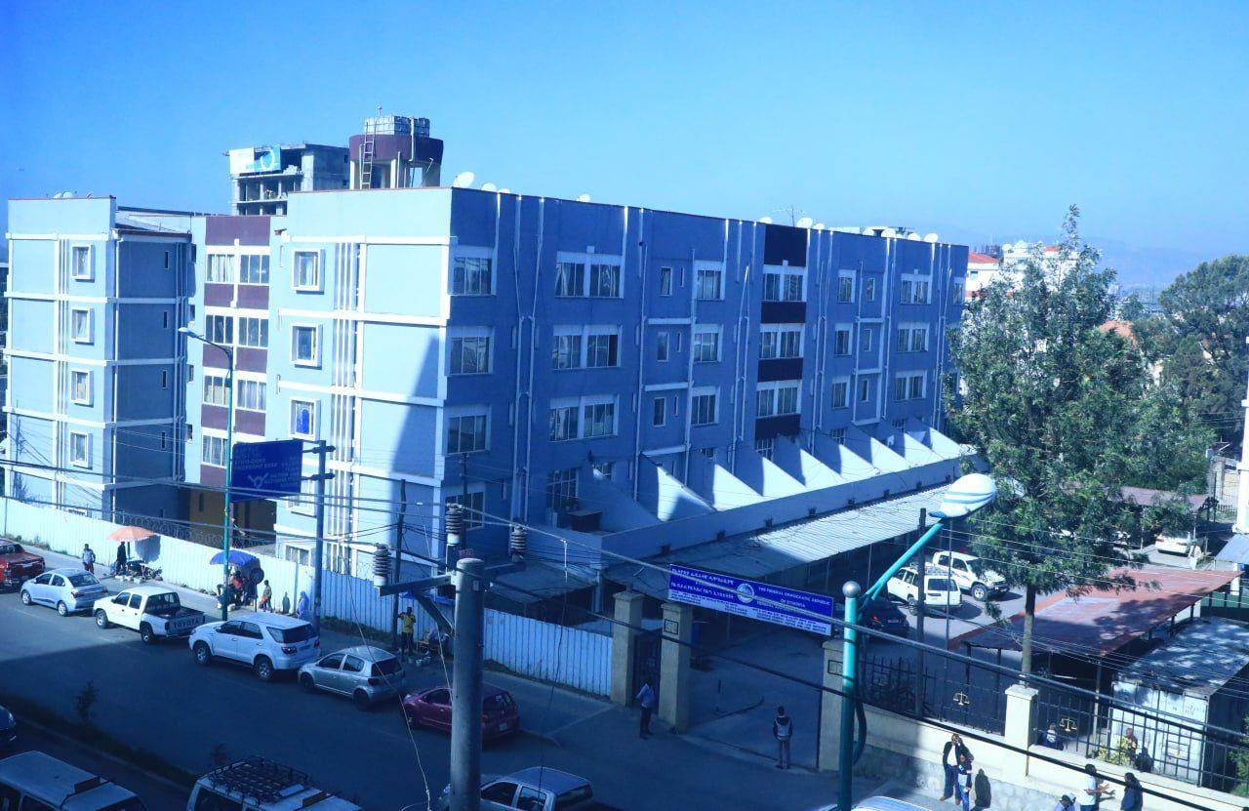
የፌደራል የፍትሕ እና የሕግ ኢንስቲትዩት
የመስቀል ፍላወር ሕንጻ

Slide 3
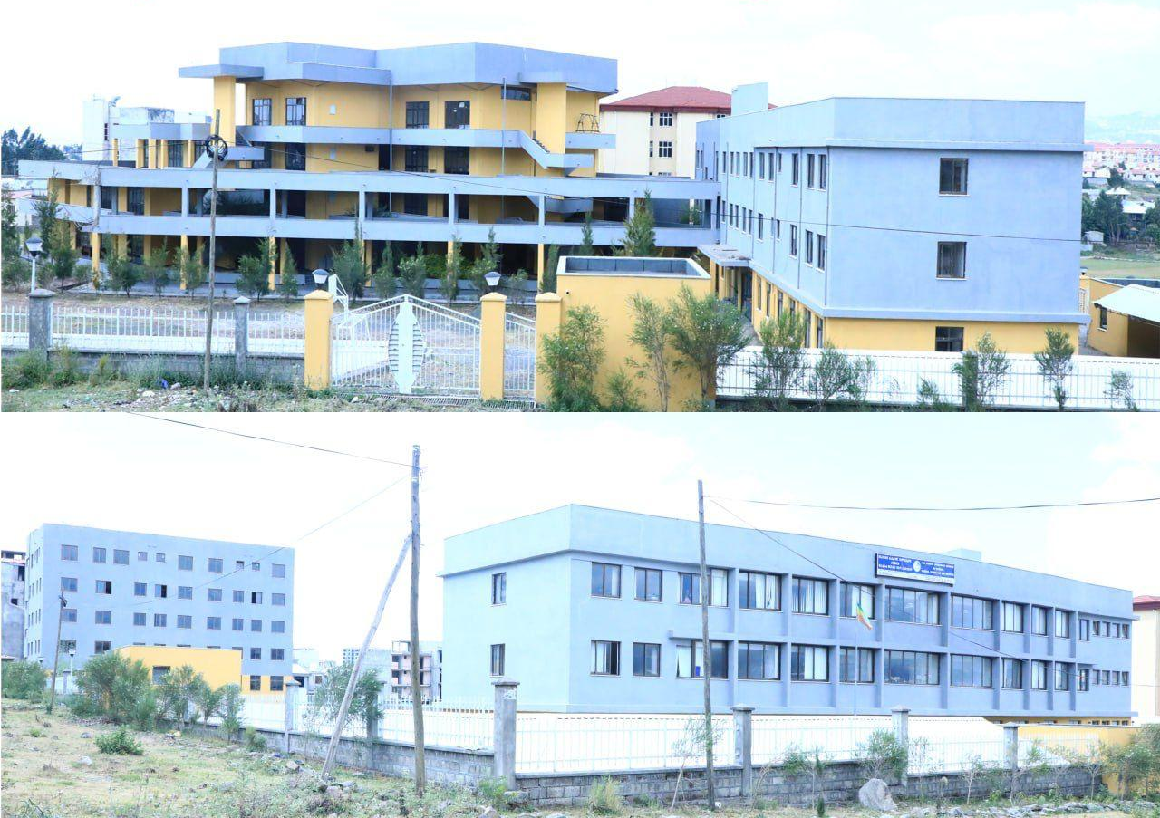
የፌደራል የፍትሕ እና የሕግ ኢንስቲትዩት
የአያት ጨፌ ሕንጻ

Slide 4
የሪፖርቱ ይዘት
መግቢያ
ራዕይ፣ ተልዕኮ እና ዕሴቶች
የ2016 በጀት ዓመት ዕቅድ አፈፃፀም አጭር ግምገማ
የ2017 በጀት ዓመት ዕቅድ ለማዘጋጀት እንደ መነሻ የተወሰዱት
የ2017 ዝግጅት ምዕራፍ ግብዓት
በጀት፣
የሰው ሃይል
ውጫዊና ውስጣዊ ዳሰሳ
አስቻይ እና ፈታኝ ሁኔታዎች
የ2017 ዕቅድ ስትራቴጂዊ ጉዳዮች
በ4ቱ ዕይታዎች
ዋና ዋና የማስፈፀሚያ ስልቶች
ሊያጋጥሙ የሚችሉ ችግሮችና መፍትሔ
የክትትልና ግምገማ ስርዓት
ማጠቃለያ

Slide 5
መግቢያ
የፌዴራል የፍትሕ እና የሕግ ኢንስቲትዩት በአዋጅ ቁጥር 1071/2010 የተቋቋመ ሲሆን የሚከተሉትን ዋና ዋና ተግባራት እያከናነ ይገኛል፡፡
የፍትህና የሕግ ጥናትና ምርምሮች ማካሄድ፤
ለፍትህ ዘርፍ ባለሙያዎችና አመራሮች የአቅም ግንባታ ሥልጠናዎች መስጠት፣
የፍትህ አካላት ማሰልጠኛ ማዕከል አሰልጣኞችን ብቃት ማረጋገጥ፤
የፍትህ ሥርዓትና የሕግ ትምህርት ማሻሻያ ፕሮግራም ማስተባበርና መደገፍ፤
የፍትህና የሕግ መረጃ ማዕከል ማደራጀትና መረጃን ተደራሽ ማድረግ ተግባራት ይገኙበታል፡፡

Slide 6
የቀጠለ…
የኢንስቲትዩቱ ተጠሪነት
በየጊዜዉ የሚቀያየር የተጠሪነት ሁኔታ ነበር፡-
  ፍትህ ሚኒስቴር፣ ጠቅላይ ፍ/ቤት፣ ጠቅላይ ሚኒስቴር
ካሁን በፊት ለፍትሕ ሚኒስቴር የነበረ ሲሆን በአሁኑ ወቅት ወደ ፌዴራል ጠቅላይ ፍርድ ቤት እንዲሆን ተደርጎ ይህንን የሚደግፍ የሕግ ረቂቅ ተዘጋጅቷል፡፡
በመሆኑ የዳኝነት ሥርዓቱንና የፍትህ ዘርፉን በተሟላ ሁኔታ ለመደገፍ እንደ መልካም አጋጣሚ የሚወሰድ ነው፡፡

Slide 7
የኢንስቲትዩቱ ራዕይ፣ ተልዕኮ እና እሴቶች
  ራዕይ
በ2022 የላቀ የፍትህና የህግ ጥናትና ምርምር፤ አቅም ግንባታና መረጃ ማዕከል ሆኖ ማየት፡፡
  ተልዕኮ
በሕግና ፍትሕ ጉዳዮች ላይ ጥናትና ምርምር በማከናወን የአመራሮችና ባለሙያዎች አቅም በማጎልበት የማሻሻያ ፕሮግራሞችን በማስተባበርና መረጃዎች ተደራሽ በማድረግ የፍትህ ስርዓቱ ውጤታማ ማድረግ፡፡
  ዕሴቶች
    ልህቀት፤
    ነፃነትና ተጠያቂነት
    ገለልተኝነት
    ተዓማኒነት
    ብቃት እና ሙያተኛነት/Competence and professionalism
    ተደራሽነት
    ፍትሐዊነት፤

Slide 8
የ2016 በጀት ዓመት ዕቅድ አፈፃፀም አጭር ግምገማ
1. በፍትህ እና ሕግ ጥናትና ምርምር ዘርፍ
ሀ/ የ2015 በጀት ዓመት የተሻገሩ ጥናቶች ማጠናቀቅ
ከዚህ የሚከተሉት 6 የጥናት ሥራዎች ተጠናቀዉ ለተገቢዉ አፈጻጸም ለሚመለከታቸዉ አካላት ተልከዋል፡-
1. በመንግሥትና ሃይማኖት ግንኙነት የጥናት ሥራ በማጠናቀቅ በመጽሐፍ መልክ ታትሞ ለሚመለከታቸው የመንግሥት ተቋማት እንዲሠራጭ ተደርጓል፣
በጥናት ሥራዉ በተጠቆመዉ የፖሊሲ ሐሳብ መነሻነት የህግ ረቂቅ ዝግጅት በፍትህ ሚኒስቴርና ሠላም ሚኒስቴር አማካይነት ተዘጋጅቱዋል፣

Slide 9
የቀጠለ…
2. የባሕላዊ ሕግና ፍትህ ሥርዓት የሕግ ማዕቀፍ ጥናት
3. በፌዴራል ማረሚያ ቤቶች የታራሚዎች መልሶ ማቀላቀል፣
4. በአዲስ አበባ ከተማ አስተዳደር ፍትሕ ቢሮ የመልካም አስተዳደር፣ የአገልግሎት አሰጣጥና የተገልጋይ እርካታ ሁኔታ ጥናት፣
5. የኢኮኖሚ እና የሙስና ጉዳዮች ፍትሕ አሰጣጥ ጥናት-
6. ከልክ ያለፈ ውንጀላ (Over-criminalization) ጥናት 100% የተጠናቀቁ ሲሆን
7. የፍ/ሥ/ሥ/ ሕግ አንቀጽ 358 ዙሪያ የጥናት የሥራዉ አፈጻጸም 95% ነዉ፡፡

Slide 10
ለ/ በ2016 ዓ.ም የተጀመሩ የጥናት ሥራዎች አፈፃፀም
ቁ | የጥናቱ ርዕስ | አፈፃፀም
1 | የፌደራል ፍርድ ቤቶች የአስተዳደር ሥልጣን ተዋረድ እና ግንኙነት | 60%
2 | የአስተዳደር ወሰን የሕግ ማዕቀፍ በኢትዮጵያ አፈጻጸሙ | 70%
3 | የፌዴራል ጠቅላይ ፍርድ ቤት የሰበር ሥነ ሥርዓት መመሪያ ቁጥር 17/2015 የሕግ ማዕቀፍና አተገባበር | 90%
4 | በኢትዮጵያ የሰብአዊ መብት ጥሰት ተጎጂዎች የሚካሱበት የሕግ ማዕቀፍ እና የአሠራር ሥርዓት | 80%
5 | የግልግል ዳኝነት እና የዕርቅ አሠራር ሥርዓት አዋጅ ቁጥር 1237/2013 በፍትሐብሔር ጉዳዮች ላይ ያመጣዉ ተጽእኖ ሕግ እና ተግባር | 70%
6 | በአዲስ አበባ ከተማ ፍርድ ቤቶች የተገልጋይ እርካታ ዳሰሳ ጥናት | 90%

Slide 11
የቀጠለ…
ሐ) የሕግ መዝገበ ቃላት ፕሮጀክት ትግበራ፤
የአማርኛ የሕግ መዝገበ ቃላት ፕሮጄክት ሥራው ተጠናቆ ለምረቃ በዝግጅት ላይ ይገኛል፣
የአፋን ኦሮሞ የሕግ መዝገበ ቃላት ሥራ አፈጻጸሙ 30% ደርሷል፡፡
የጥናትና ምርምር አውደ ጥናት ተካሔዷል፣
የአቻ ለአቻ ውይይትና የጋራ ምክክር መድረክ ተካሔዷል፣

Slide 12
በጥናትና ምርምር ዘርፍ ያጋጠሙ ችግሮች
ከፍተኛ የጥናትና ምርምር ባለሙያ እጥረትና ብቃት፣
ለጥናት ሥራን ወጪ የሚመጥን በቂ በጀት ያለመመደብ፣
የግብዓትና የአገልግሎት ችግሮች፣
ምቹ የስራ አከባቢ አለመኖር፤
የግዥ ሂደቶች በሚፈለገው መጠን፣ ጊዜ እና ጥራት አለመፈፀም፣
በሰላምና ፀጥታ ምክንያት እንደልብ ወደ ክልሎች ተንቀሳቅሶ መረጃዎችን መሰብሰብና መስራት አለመቻል፣
የኢንተርኔት የዳታ ኔትዎርክ እና የመብራት መቆራረጥ፣

Slide 13
2. የሥልጠና እና የፍትሕ ሥርዓት ማሻሻያ ዘርፍ
2.1. የዳኝነትና የፍትህ አካላት ባለሙያዎች ሥልጠና

Slide 14
የቀጠለ…
የፈተና አገልግሎት
ለ39 ተፈታኞች የህግ ፈተና እንድንሰጥ ተጠይቆ ፈተናውን ወስደው ውጤቱም ታርሞ ተልኳል፡፡ አፈፃፀም 100% ነው፡፡
ከልዩ ስልጠናና ፈተና አገልግሎት 1.5 ሚሊየን ብር ለመሰብሰብ ታቅዶ
573,788.00 ብር ተሰብስቧል አፈፃፀም 38.25% ነው፡፡
የጋራ ምክክር መድረክ ፡-
ለ100 የፍትሕ ዘርፍ አመራሮች የጋራ የምክክር መድረክ ለማዘጋጀት ታቅዶ 64 አመራሮች የተሳተፉ ሲሆን፡፡ አፈፃፀሙ 64% ነው፡፡
የኢንስቲትዩቱ የሰራተኞች፣ ባለሙያዎች እና አመራሮች ሥልጠና
በአጠቃላይ ለ175 (ወንድ….. ሴት…….) የኢንስቲትዩቱ የሰራተኞች፣ ባለሙያዎች እና የተቋሙ አመራሮች ሥልጠና ተሰጥቷል፡፡

Slide 15
2.2. የሕግ ባለሙያዎች ምዘናና ብቃት ማረጋገጥ
ለህግ መምህራን የተዘጋጀዉን የሙያ ደረጃ ለትምህርት ሚኒስቴር አስረክበናል.
የህግ አሰልጣኞችን የምዘናና ብቃት ማረጋገጥ ተግባራዊ ለማድረግ የስልጠናና የምክክር ዎርክ ሾፕ ማዘጋጀት ተችሏል፡፡
የተለያዩ አሰራሮችን በሀገራዊ ደረጃ ወደ አንድ አሰራር ለማምጣት የሚረዳ Base Line Survey of the Disparities in Implementation of Trainings at Federal and Regional Judicial Training Institutes በሚል የጥናት ርዕስ ጥናት ተደርጓል፡፡

Slide 16

2. 3. የፍትሕ ሥርኣት ማሻሻያ እና የሕግ መረጃ ማእከል
ለ43 የህግ ትምህርት ቤቶች የህግ መምህራን በIntroduction to Information Technology law እና በArtificial intelligence ላይ ስልጠና እንዲሰጥ ተደርጓል፣
በሕግ ትምህርት ቤቶች ኮንርቲዬም ውሳኔ መሰረት ለአስር የሕግ የመማሪያ መጽሐፍት (ሞጁል) የሥራው የመጀመሪያው ሂደት ተጠናቋል፡፡
3770 መጻሕፍት ለሕግ ትምህርት ቤቶች ግዥ ተፈጽሟል፣
“National conference on peace justice and democratization in Ethiopia” በሚል ርዕስ 5ኛው ሃገር አቀፍ የጥናትና ምርምር ኮንፍረንስ ከመቀሌ ዩኒቨርሲቲ የህግ ትምህርተ ቤት ጋር በመተባባር ተካሂዷል፡፡

Slide 17
የቀጠለ…
8ተኛው ሃገር አቀፍ የምስለ ችሎት (Moot court ) ውድድር “The right to access to the sea outlet for land locked countries” በሚል ርዕስ ከአሶሳ ዩኒቨርሲቲ የህግ ት/ቤት ጋር በመተባባር ተካሄዷል፣
ነጻ የሕግ ድጋፍ ለሚሰጡ የሕግ ት/ቤቶችን ለመደገፍ ለ10 ማዕከላት የብር ድጋፍ ተደርጓል፡፡
ለሕግ ት/ቤቶች 320 አዲሱን የንግድ ሕግ መድብል (የአማርኛና የእንግሊዝኛ) ድጋፍ ተደርጓል፣
የተግባር ልምምድ (Externship) መመሪያ ዝግጅት ረቂቅ መመሪያው ተዘጋጅቶ ለትምህርት ሚኒስቴር እንዲቀርብ ተወስኗል፡፡
የ2016 ዓ.ም በጀት ዓመት የስራ አፈጻጸም ግምገማ ለኮንርሰቲየም አባላት እና ለባለድርሻ አካላት ከአርባ ምንጭ ዩኒቨርስቲ ጋር በመተባበር በኮንርሰቲየም ስብሰባ ላይ እንዲቀርብ ተደርጓል፣

Slide 18
የቀጠለ…
የፍትህ ተቋማት መረጃዎች ማሰባሰብ
ከአዲስ አበባ ከተማ አስተዳደር፣ ከሀረሪ፣ ከሶማሌ፣ ከሲዳማ እና ከኦሮሚያ ክልል መረጃዎች ተሰብስበዋል፡፡
ከፌደራል ሰበር ሰሚ ችሎት ውሳኔዎች ተሰብስቧል፣
የተሰበሰቡ መረጃዎች እንዲደራጁ ተደርጉዋል፣
መረጃዎችን ማደራጀት
የተሰበሰቡት አዋጆች ወደ መረጃ ማዕከሉ ተደራጅቶ ገብተዋል፣
40 የተሻሩ አዋጆች እንዲለዩ ተደርጓል፣
በፌዴራልም በክልልም ማሻሻያ የተደረገባቸውን ሕጎች በአንድ ሰነድ ተዘጋጅቷል፣
የሕግ መረጃ ምንነት፤ አስፈላጊነት፣ ማደራጀት (ማከማቸት)፤ እና ማሰራጨት ላይ "Mini Research" ሥራ የጽሁፍ ዝግጅት ተጠናቋል፣
ለ4 ክልል የሚላክ የህግ መረጃ በሶፍት ኮፒ የተሰበሰበ ክምችት ተጠናቋል፡፡

Slide 19
በሥልጠና እና የፍትሕ ሥርዓት ማሻሻያ ዘርፍ
ያጋጠሙ ችግሮች
የባለሙያ፣ ቁሳቁስና የቢሮ አገልግሎት ችግሮች
የሰው ሃይል እጥረት
ምቹ የስራ አከባቢ አለመኖር፤
አንዳንድ የፍትሕ ተቋማት ድጋፍ እና ክትትል ስራዎች በሚፈለገው መልኩ ተባባሪ ሆኖ አለመገኘት፣
የግዥ ሂደቶች በሚፈለገው አግባብ አለመፈፀም እና የመጽሀፍት አቅራቢ ድርጅቶች አቅም ውስንነት መኖር፣
በሰላምና ፀጥታ ምክንያት እንደልብ ወደ ክልሎች ተንቀሳቅሶ ለመስራት አለመቻሉ፣
የኢንተርኔት የዳታ ኔትዎርክ እና የመብራት የመቆራረጥ፣
በበጀት እጥረት ምክንያት በእቅድ የተያዙ የተወሰኑ ተግባራት ሳይፈፀሙ መቅረታቸው፣

Slide 20
የስራ አመራር ጉዳዮች
የሥነ ምግባር መከታተያ
20ኛዉ የአለም አቀፍ እና 19ኛዉ ሐገራዊ የጸረ-ሙስና ቀን ሙስና የጋራ ጠላታችን ነው እንታገለው በሚል መሪ ቃል በዘርፍ ደረጃ በመተባበር ተከብሯል፡፡
ሀብት ማስመዝገብ የሚገባቸው አመራር/ሰራተኞች እንዲያስመዘግቡ ተደርጓል፡፡፡፡
የህዝብ ግንኙነትና ኮሙኒኬሽን ስራዎች ተሰርቷል፡፡
91 ዜና እና 49 መረጃ በድምሩ 140 የማጋራት ስራ ተሰርቷል፡፡
የቤተ መጽሃፍት አገልግሎት መስጠት
ለተገልጋዮች፣ ለሰልጣኞችና ለመ/ቤቱ ሰራተኞች አገልግሎት ተሰቷል፡፡
ለሰልጣኞች የቤተ-መፅሐፍት አገልግሎት ተሰቷል፡፡
በሃያት ጨፌ ለአካባቢዉ ነዋሪ ማህበረሰብ የቤተመጽሀፍት አገልግሎት ተሰጥቷል፣

Slide 21
የውስጥ ኦዲት
  የፋይናንስ ኦዲት (Financial Audit) ተከናውኗል፡፡
  የግዥ ኦዲት ማከናውን ተከናውኗል፡፡
  የንብረት ኦዲት (Inventory Audit) ተሰርቷል፡፡
  የተሽከርካሪ ኦዲት ተከናውኗል፡፡
  የጥሬ ገንዘብ እንቅሳቃሴ ኦዲት
  የወጪ ሰነዶች የማረጋገጥ ስራ ተከናውኗል፡፡
የሴቶች ማህበራዊ ጉዳዮች አካትቶ ትግበራ
  የባለብዙ ዘርፍ ሥራዎች ትግበራን ማሻሻል ላይ እየተሰራ ይገኛል
  የሕፃናት ማቆያ በማዕከሉ እየተደራጀ ይገኛሰል፡፡
  ለሕፃናት ማቆያው የሚያስፈልጉ ቁሳቁሶች ግዥ ታቅዶ ለመፈፀም በዝርዝር ቀርቧል።
  የህጻናት ማቆያው ላይ ከወላጆች ጋር በስራው ዙሪያ ውይይቶች ተደርገዋል።

Slide 22
የብቃትና የሰው ሃብት አስተዳደር
ማስረጃዎች በሃርድ ኮፒ እና በሶፍት ኮፒ የማሰባሰብ ስራ ተከናውኗል
ለተደለደሉ ሰራተኞች፣ በምደባ የመጡ፣ በኮንተራት የተቀጠሩ እና በዝውውር ለመጡ ሠራተኞች ማስረጃዎች ተደራጅተው ደብዳቤ ደርሷቸዋል፡፡
ለ143 (ወንድ 53 እና ሴት90) ሠራኞች በአዋጅ፣ ደንብ አና መመሪያ ላይ ሥልጠና ተሰጥቷል፣
የ2016 ዓ.ም የሠራተኞች የሥራ አፈፃፀም ምዘና ውጤት የማደራጀት ስራ ተሰጥቷል፣
የግዥ እና ፋይናንስ
የተለያዩ ክፍያዎችን ለመፈፀም ሰነዶችን የማረጋገጥና ክፊያዎችን የመፈፀም ስራ ተሰርቷል፡፡
የአላቂና የቋሚ እቃዎች ግዥ EGP ሲስተምን በመጠቀም ተፈጽሟል
  በግልጽ ጨረታ በብር 14,382,565.26
  በውስን ጨረታ በብር 11,610,556.36
  በፕሮፎርማ በብር 11,456,566.11
  በቀጥታ ግዥ በብር 6.789.211.32
በጠቅላላ በአራቱም የግዥ አይነት በብር 44,238,899.05 እስከ ሰኔ 30/2016 የተለያዩ ግዥዎች እንዲፈፀም ተደርጉዋል፡፡

Slide 23
የስትራቴጂክ ጉዳዩች
አጠቃላይ ዕቅድ ሪፖርት ላይ ዉይይት ተደርጓል፣ ተደራሽ ተደረጓል፡፡
የጥሬ ገንዘብ ፍላጎትና ዕቅድ ክፍያ መጠየቂያ (Cash flow forecasting) በማቀድ ጥያቄ ወደ ገንዘብ ሚኒስቴር ተልከዋል፡፡
የመካከለኛ ዓመት የበጀት ዕቅድ ከ2017 እስከ 2018 ዓ.ም ድረስ ያለው ውይይት ተደርጎበት ለገንዘብ ሚኒስቴር ተላልፏል፡፡
የ2017 ዓመታዊ የበጀት ፍላጎት ጥያቄ በፕሮግራምና በካፒታል ፕሮጄክት ተላልፏል፡፡
የሃብት ማፈላለግ አጋርነትና ፕሮጀክት ክትትል በተመለከተ
የዉጭ እና የአገር ዉስጥ አጋር ድርጅቶች የመለየት ስራ ተሰርቷል
ከፌደሬሽን ም/ቤት ጋር የመግባቢያ ሰነድ በመፈራረም አብሮ ለመስራት የሚያስችል የጋራ ዕቅድ በማውጣትና የወደፊት ስራዎች አቅጣጫ ተቀምቷል፡፡
የፕሮጀክት ስራዎችን ለመተግበር ኮሚቴ ተዋቅሮ የስራ ክፍሎች የፍላጎት ዳሰሳ ተጠናቀዋል
ለፕሮጀክት ስራ የሚዉሉ መመሪያ ከተለያዩ ተቋማት መረጃ ተሰብስቦ ስነድ የማዘጋጀት ስራ ተጀምሯል፡፡

Slide 24
የፌደራል የፍትህ እና ሕግ ኢንስቲትዩት የ2016 በጀት ዓመት የበጀት አጠቃቀም

Slide 25
የተቋማዊ ለውጥ
በተቋሙ ላይ ለሚቀርቡ ቅሬታዎችና አቤቱታዎች ምላሽ አሰጣጥን ለማሻሻል ስራዎች ተስርተዋል፣
ሠራተኞች እና አመራሮች ጨምሮ ለ160 በአመለካከት ለውጥና በአገልግሎት አሰጣጥ ዙሪያ ሥልጠና ለሠራተኞች ተሰጥተዋል
በውጤት ተኮር ዕቅድ ዝግጀት፣ ትግበራ፣ የአፈፃፀም ከትትል እና ምዘና ዙሪያ በድምሩ 42 ባለሙያዎች ሥልጠና ለመስጠት ታቅዶ 35 ባለሙዎች ወሰወደዋል፣ አፈፃፀም 84%፡፡
የሥራ አፈፃፀም ምዘና ዕቅድ 159 ውጤት ለ146 ሠራተኞች ተሞልተዋል፣ አፈፃፀም 91.82%፡፡
የላቀ የአፈፃፀም ምዘና ውጤት ያስመዘገቡ ሠራተኞች መረጣና ሽልማት አሰጣጥ የውስጥ የአፈፃፀም ረቂቅ መመሪያ ተዘጋጅቷል፡፡

Slide 26
የኢንፎርሜሽን ኮሙኒኬሽን ቴክኖሎጂ
የተቋሙን ደረገጽ ማጎልበት እንዲጎለብት ተደርጓል፡፡
በተቋሙ ለሚሰጡ ስልጠናዎች፣ የኢፍሚስ እና የኢስሚስ የቴክኖሎጂ አጠቃቀም ላይ ድጋፍ ተሰጥቷል፣
ከባዮ ሜትሪክስ ላይ ሪፖርት የማዋቀር እና የተሻለ አተገባበር ዘዴዎችን በመቀየስ ተተግብሯል፡፡
የመንግስት የኤሌክትሮኒክስ ግዥ ስርአት በመተግበር የተቋሙ የ2016 ዓ.ም አመታዊ የግዥ እቅድ በኢፒጂ ፖርታል ላይ እንዲታተም ተደርጓል፡፡
ኮምፒዉተሮችንና ፕሪንተሮችን በማስጠገን ለትግራይ ፍትህና ምርምር ኢንስቲቲዉት በድጋፍ እንዱሰጡ ተላፏል፡፡
የኦን ላይን ቨርችዋል ስልጠና ለመስጠት እንዲያስችል ንድፈ ሀሳብ በማዘጋጀት ለሥልጠና እና የፍትህ ስርዓት ማሻሻያ ዘርፍ እንዲቀርብ ተደርጓል፡፡

Slide 27
የመሠረታዊ አገልግሎት
ለሠልጣኞች የመኝታ አገልግሎት መስጠት፣ የክትትል እና ቁጥጥር ስራዎች ተከናውኗል፡፡
ለሠልጣኞች የተለያዩ ግብዓቶች እንዲሟሉ ተደርጓል፣
ተሸከርካርዎች ደህንነት ለማስጠበቅና ወቅቱን ጠቢቀው ሰርቪስ እንዲያገኙ የማድረግ ስራ ተሰርቷል፡፡
ለተሸከርካሪዎች ግብዓቶች እንዲመዋሉና አገልግሎት እንድሰጡ ተደርጓል፣
የንብረት ቆጠራ ተካሂዶዋል፡፡
ለሰራተኞች የተሰጡ ሥልጠናዎች
በጥናት መመሪያ (Manual) በጥናትና ምርምር ሥነ ዘዴና አሰረር ስልጠና፣
የሥራ ማስጀመሪያ ሥልጠና (Induction training) እንዲሰጥ ተደርጓል፣
ለነባር ባለሙያዎች የሥራ ማነሳሻ ሥልጠና እንዲወስዱ ተደርጓል፣
የጥናት መረጃዎች ማጠናቀርና ትንተና ዘዴን፣ በጥናትና ምርምር ዘዴ እና በSPSS ሥልጠና
የፍላጎት ዳሰሳ (Needs Assessment) ስልጠና፤ እፍሚስና ኢጂፒ ስልጠና
የልምድ ልዉዉጥ ከመሰል ተቀዋማት ጋር ተደርጓል፤
የባለብዙ ዘርፍ ጉዳዮችን ትግበራ ማሻሻል
የአፈጻጸም ክትትል እና ግምገማን ማጠናከር

Slide 28
ያጋጠሙ ችግሮችና የተወሰዱ የመፍትሔ እርምጃዎች
ያጋጠሙ ችግሮች፤
ከፍተኛ የሰው ሃይል እጥረት፣
የግብዓትና የቢሮ አገልግሎት ችግሮች
ምቹ የስራ አከባቢ አለመኖር፤
የግዥ ሂደቶች በሚፈለገው መጠን፣ ጊዜ እና ጥራት አለመፈፀም፣
የኢንተርኔት የዳታ ኔትዎርክ እና የመብራት መቆራረጥ
ለሰራተኞች የአቅም ግንባታ ስልጠና በከፍተኛ ደረጃ አለማከናወን፣
የሕፃናት ማቆያው ቦታ (Daycare) ስራ ዘግይቶ የተጀመረ በመሁኑ አገልግሎት ለመስጠት አለመቻሉ፡፡
የበጀት እጥረት በመኖሩ በእቅድ የተያዙ የተወሰኑ ተግባራት ሳይፈፀሙ መቅረታቸው፣

Slide 29
የተወሰዱ የመፍትሔ እርምጃዎች
ችግሮቹ እንዲቃለሉ ከሚመለከታቸው የሥራ ኃላፊዎች ጋር ውይይት ተደርጓል፤
ክፍት የስራ መደቦችን በኮንትራት ቅጥር እና በዝውውር ለመሙላት ጥረት ተደርጓል፤፡፡
ሥራውን ባለው የሰው ሃይል መሸፈንና ሰራተኞች ደርበው እንዲሰሩ ተደርጓል፤
የሥራ አካባቢን ምቹ ማድረግ፣ የመብራት፣ የዉሃና የትራንስፖርት ችግር እንዲቀረፍ ጥረት ተደርጓል፡፡
በተወሰኑ ክፍሎች ጄኔረተር ሃይል መጠቀም ተችሏል፣
የኔትዎርክን ችግር በወቅቱ ለቴሌ በማሳወቅ መፍትሄ እንዲያገኙ ተደርጓል፡፡
የሕፃናት ማቆያው (Daycare) ስራ ተጀምሮ በሂደት ላይ ይገኛል፡፡
ባለው በጀትና ወጪ በመጋራት የስልጠናና ሌሎች ሥራዎችን ማከናወን ተችለዋል፡፡
ከተለያዩ የስራ ክፍሎች ጋር በመነጋገር መፍትሄ ማፈላለግ ስራ ተሰርተዋል፡፡

Slide 30
የቀጣይ ዋና ዋና የትኩረት ነጥቦች
የዓላማ ፈጻሚዎችን የሥራ ክፍሎች ሳቢ እንዲሆንና ልምድና አቅም ያላቸዉን የሕግ ባለሙያዎች ማሙዋላት፣
ምቹ የሥራ ቢሮና አካባቢ መፍጠር፣
የለዉጥ ፍኖተ ካርታን በማስጸደቅ ተግባራዊ ማድረግ፣
የማስፈጸም አቅም ማጎልበት፣

Slide 31

አመሰግናለሁ !!
Galatoomaa !!

